Slide 1

T
CUAI 밑바닥부터 시작하는 딥러닝1 스터디
2023.05.23
발표자 : 김예원
Notes:
안녕하세요. 이번 밑바닥부터 시작하는 딥러닝 스터디 발표를 맡게 된 오규안입니다.

Slide 2
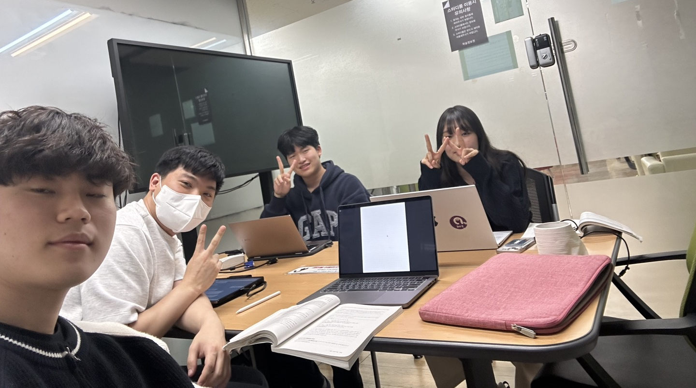
스터디원 소개 및 만남 인증
AI 23 오규안
AI 21 김예원
응통 19 정서현
응통 19 정달민

Slide 3
목차
1. 오차역전파
2. 활성화함수 계층 구현
(ReLU/Sigmoid)

Slide 4
신경망 모델 최적화?
-> 손실함수가 최소화되는 가중치 매개변수를 가지는 모델

Slide 5
손실함수가 최소화되는 가중치 매개변수를 찾기 위해
경사하강법 !

Slide 6
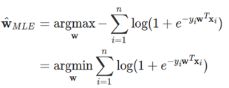
손실함수가 최소화되는 가중치 매개변수를 찾기 위한
경사하강법 !
손실함수의 최솟값을 구하는 방법 ?
각 가중치의 손실함수 기울기가 0인 지점
최적의 solution이 closed form이 아니어서
=0인 지점을 푸는 것이 불가능한 경우
=0인 지점을 구할 수 있지만 함수가 복잡해 연산량이 너무 많을 경우
-> 기울기= 0인 지점을 풀 수 없다 -> 경사하강법을 이용하자!

Slide 7
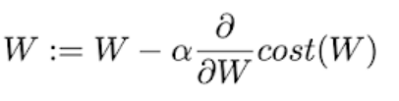
손실함수가 최소화되는 가중치 매개변수를 찾기 위한
경사하강법 !
각 가중치의 손실함수의 기울기:
손실함수를 최소화해주는 방향을 제시해준다

Slide 8
경사하강법에서의 기울기 계산
1. 수치미분을 통한 기울기 계산
2. 오차역전파를 통한 기울기 계산

Slide 9

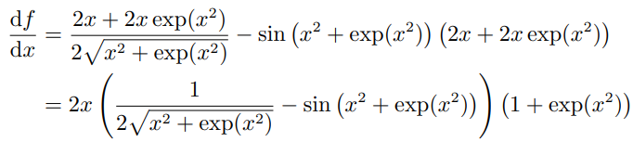
1. 수치미분을 통한 기울기 계산
각 가중치에 대한 수치미분은 복잡한 경우가 대부분
-> 기울기를 구하는 연산량이
다른 연산량보다 훨씬 많고 복잡할 수 있다.
손실함수 f(x)
손실함수 f(x)를
가중치 x에 대해 미분

Slide 10
오차역전파법을 통한 기울기 계산
각 가중치에 대한 손실함수의 기울기를 효율적으로 계산할 수 있다

Slide 11
2. 오차역전파법을 통한 기울기 계산
-> 손실함수의 기울기를 계산하는 효과적인 방법
복잡한 미분 계산을
“chain rule” 을 이용해서 간소화

Slide 12

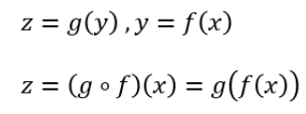
Chain rule 연쇄법칙
* 합성함수 미분법의 성질
합성함수의 미분
-> 합성함수를 구성하는 각 함수의 미분의 곱으로 나타내어진다.
-> 꼬리에 꼬리를 물며 겉함수에서 속함수를 곱하는 과정

Slide 13
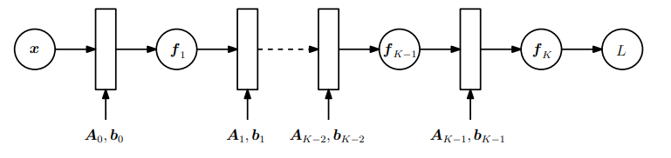


오차역전파법이 효과적인 이유

Slide 14
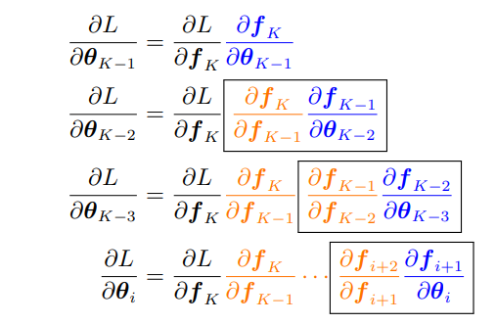
오차역전파법
대다수의 계산들이 재사용된다!

Slide 15
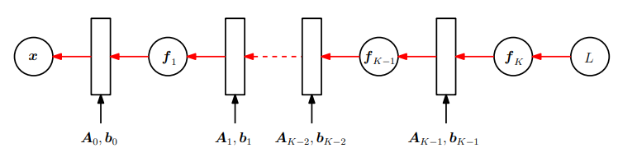
오차역전파법

Slide 16

가중치를 갱신하는 법
1. weight의 초기값들로 forward pass
2. BackPropagation을 통해 각 weight에 대한
손실함수의 미분값을 계산
3. Weight를 업데이트

Slide 17
활성화함수 계층 구현
1. ReLU 계층
2. Sigmoid 계층

Slide 18
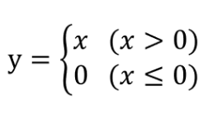
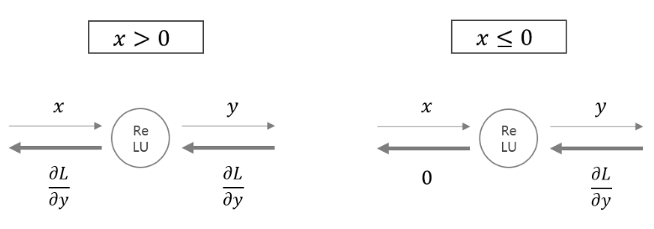
ReLU 계층

Slide 19
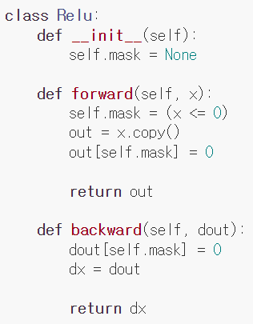


ReLU 계층 구현
입력값이 x <= 0인 인덱스를
* 순전파 때 0으로 만들고,
* 역전파 때도 0으로 만들어
활성화되지 않도록 만든다.

Slide 20
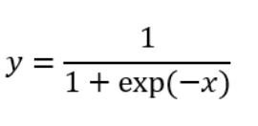
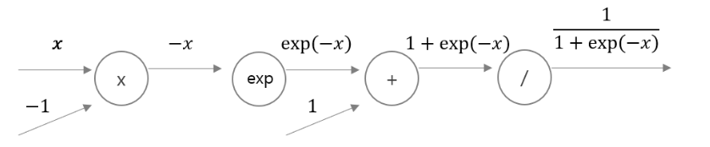
Sigmoid 계층

Slide 21
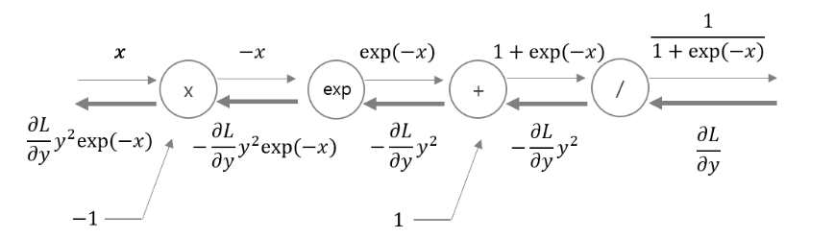
Sigmoid 계층

Slide 22
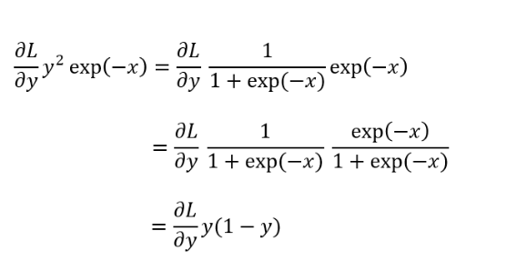
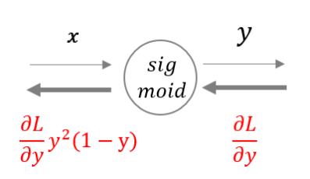
Sigmoid 계층
역전파는
순전파의 출력(y)만으로 계산할 수 있다.

Slide 23
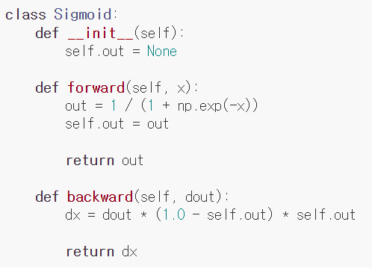
Sigmoid 계층 구현
* 순전파의 출력값을
out에 담아서 역전파에서 활용한다.

Slide 24
감사합니다.

